Slide 1
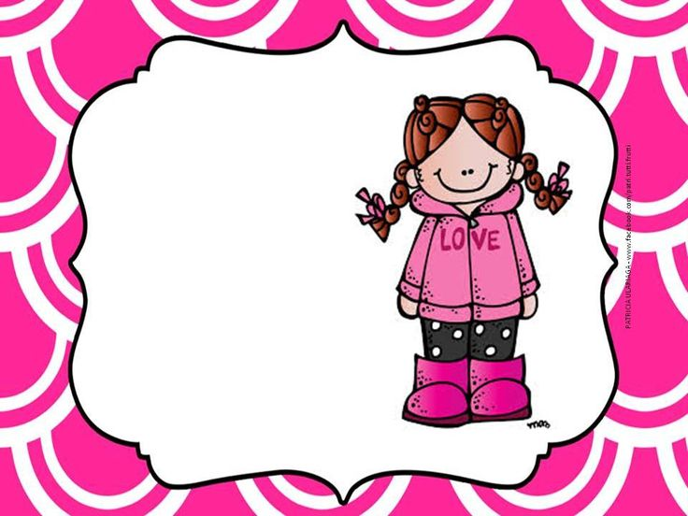
Educadora de Párvulos: Verónica Rodríguez
Kinder y Pre KInder
Escuela Pedro Antonio Tejos
OA 3
Lenguaje verbal
Vocal
U

Slide 2
¿ Cómo nos sentimos hoy?

Slide 3
Vocal

Slide 4
Uva
Uña

Slide 5
Uslero
Unicornio

Slide 6
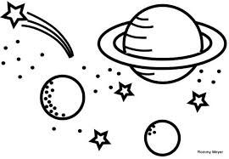
Uniforme
Universo

Slide 7
Urraca
Universidad

Slide 8
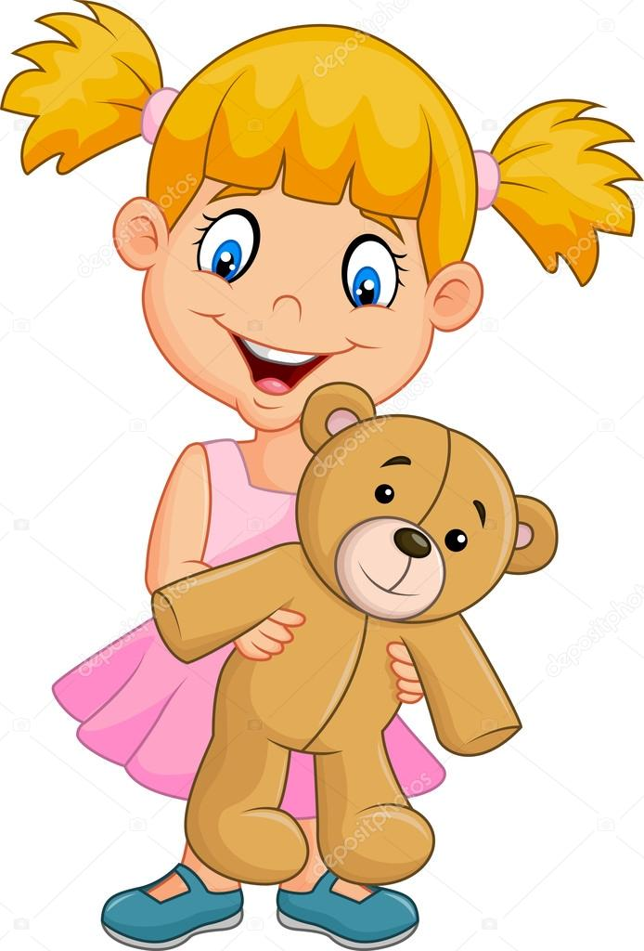
Actividad: Toca en la pantalla todas las vocales U que encuentres.

Slide 9
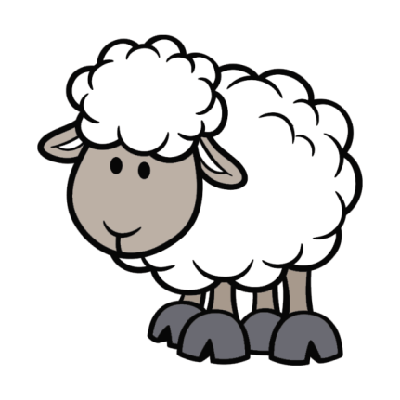
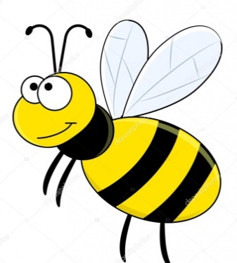
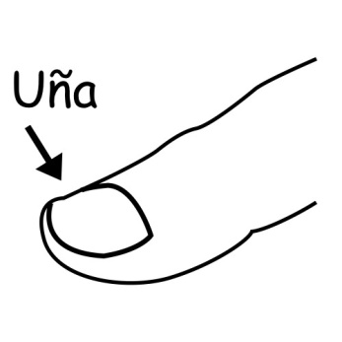
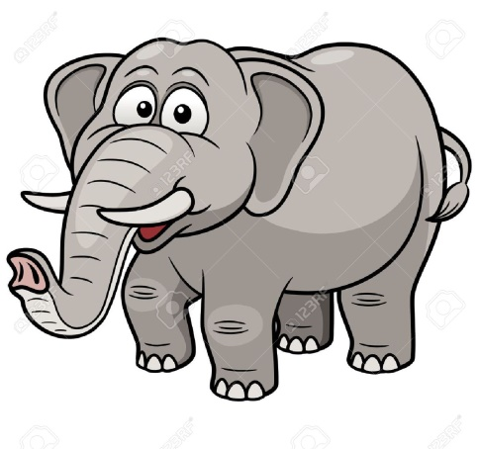
Actividad: Nombra todos los dibujos que comience con la vocal U

Slide 10
Actividad: Dibuja muchas Vocales U Al interior del dibujo

